Slide 1
Peer-Feedback, Poster-Sessions und OER in ILIAS-Kursräumen
Carsten Gips, Finn Amini Kaveh (HSBI)
Unless otherwise noted, this work is licensed under CC BY-SA 4.0.

Slide 2
Inhalt
Peer-Feedback für die Selbstlernphase
Einrichtung Kursräume
OER-Kurse

Slide 3
Lernszenario: Wir entwickeln ein Spiel
Modul Programmiermethoden:
Lehrveranstaltung zum Thema Programmieren mit Java
Gamification: Studierende entwickeln in kleinen Teams über das Semester hinweg ein Spiel
Wöchentlicher Ablauf des Praktikums:

Slide 4
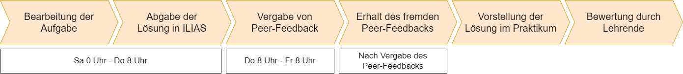
Peer-Feedback
Ziele: Studierende sollen…
Fremde Lösungen (Code) lesen lernen
Fremde Konzepte bewerten lernen
Anregungen für ihre eigenen Lösungen bekommen (Spieleentwicklung!)
Organisatorisch: Abgabe zwei Tage früher, Peer-Feedback im ILIAS, danach Praktikum
Technisch: ILIAS, Peer-Feedback für Übungen aktiviert

Slide 5
Kriterienkatalog - konzept
Welche Aufgaben sollen bearbeitet werden (kurze Benennung)? (Text)
Was soll am Ende entstehen (welche Items, Charakterklassem, …)? (Text)
Wie gut können Sie die Modellierung nachvollziehen? (5-Sterne-Bewertung)
Was gefällt Ihnen ander Modellierung besonders? (Text)
Geben Sie Hinweise, wie die Modellierung verbessert werden könnte. (Text)
Zusätzliche Bemerkungen – Optional! (Text)
Kein Review – es handelt sich um die Abgabe meines Teams. (Erfüllt Ja/Nein)

Slide 6
Kriterienkatalog - Implementierung
Beurteilen Sie die Formatierung des Codes und geben Sie Verbesserungshinweise. (Text)
Beurteilen Sie die Dokumentation des Codes mit Javadoc und geben Sie Verbesserungshinweise. (Text)
Was gefällt Ihnen an der Umsetzung besonders? (Text)
Geben Sie Hinweise, wie die Umsetzung verbessert werden könnte. (Text)
Zusätzliche Bemerkungen – Optional! (Text)
Kein Review – es handelt sich um die Abgabe meines Teams. (Erfüllt Ja/Nein)

Slide 7
Lessons Learned
✅ Was lief gut?
Studierende haben vielfältige Anregungen bekommen
Studierende können sich besser im Klassenkontext einordnen
Studierende haben gelernt, konstruktives Feedback zu formulieren
Textfelder statt Checkboxen
❌ Was hätte besser laufen können?
Einrichtung der Übungsobjekte inklusive des Feedbacks war sehr zeitaufwändig
Kriterienkataloge lassen sich nicht kopieren
Peer-Feedback lässt sich nur für Einzelabgaben konfigurieren
Die im wöchentlichen Rhythmus verwendete Zeit für das Feedback fehlt an anderer Stelle

Slide 8
Inhalt
Peer-Feedback für die Selbstlernphase
Einrichtung Kursräume
OER-Kurse

Slide 9
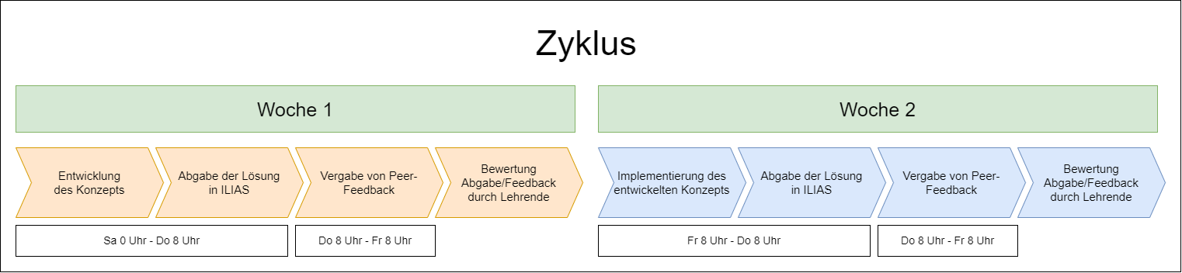
Szenario: Konzept- und Umsetzungsphase
Zyklus: Abwechselnd je eine Woche
Erstellung eines Konzepts, und anschließend
Umsetzung des Konzepts
Insgesamt 5 Zyklen im Semester
Unterschiedliche Feedback-Kataloge
Studierende sollten geführt werden, damit sie sich (a) im aktuellen Zyklus und (b) der aktuellen Phase im Zyklus wiederfinden

Slide 10
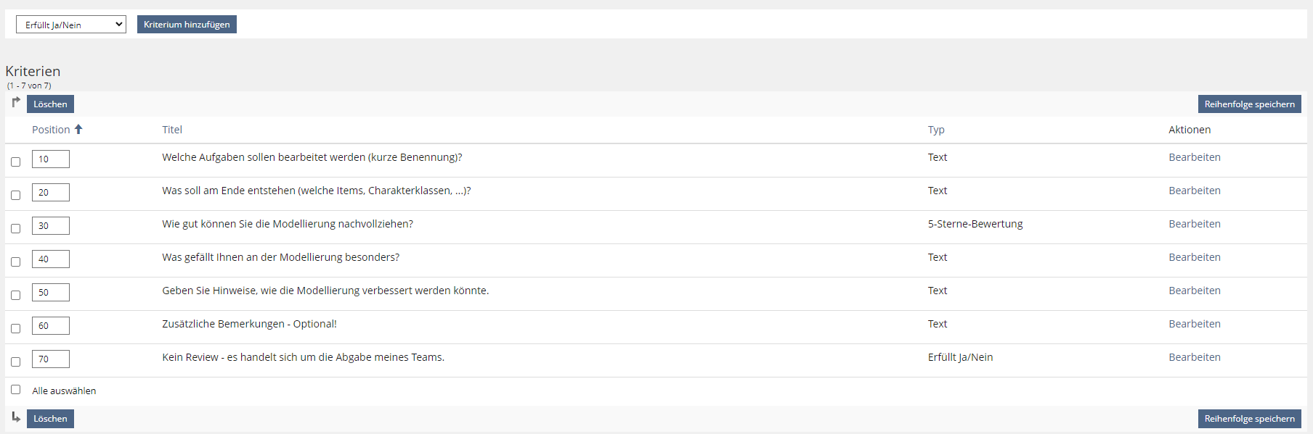
Einstellung der Kriterienkataloge
Versteckt in den Einstellungen des Übungsobjekts
Können mehreren Übungseinheiten zugewiesen werden
Können nicht mehr bearbeitet werden, sobald Feedback-Prozess gestartet ist
Lassen sich nicht in andere Übungsobjekte kopieren

Slide 11
Einrichtung des ILIAS-Kursraums
Seitengestaltung:
Für jeden Zyklus wurde ein Block mit den entsprechenden Inhalten angelegt und auf die Übungsobjekte verlinkt
Blöcke zeitgesteuert aktiviert und deaktiviert
Blöcke zusätzlich farblich unterschiedlich
Studierende sehen dadurch nur die Kerninformationen sowie den Block für den aktuellen Zyklus
Vorteile:
Intuitives Verständnis der zu erledigen Aufgaben
Klare Gliederung

Slide 12
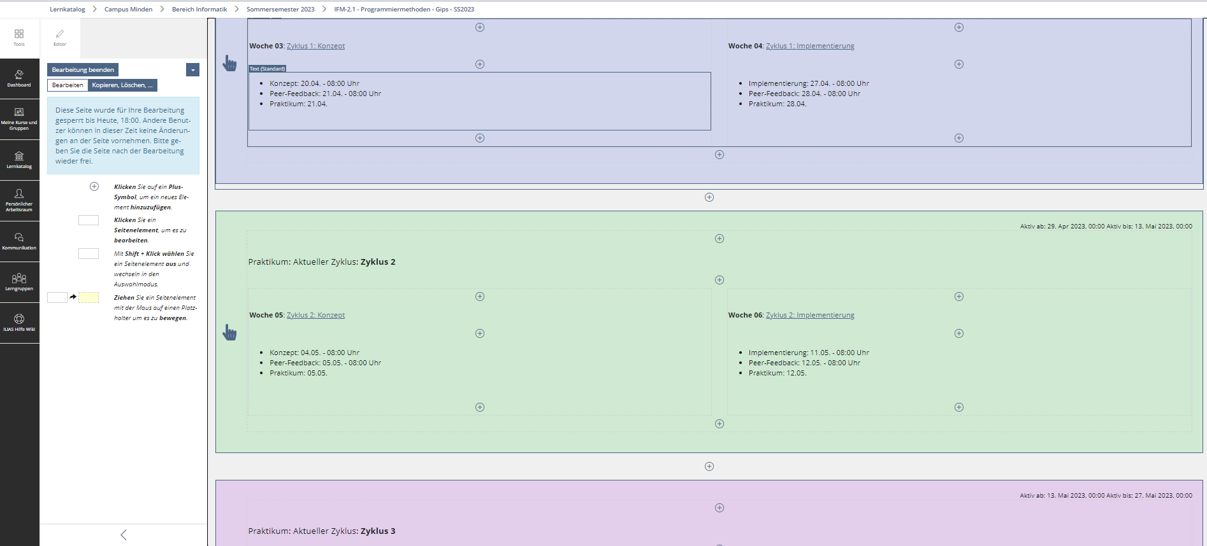
So sieht es für den administator aus

Slide 13
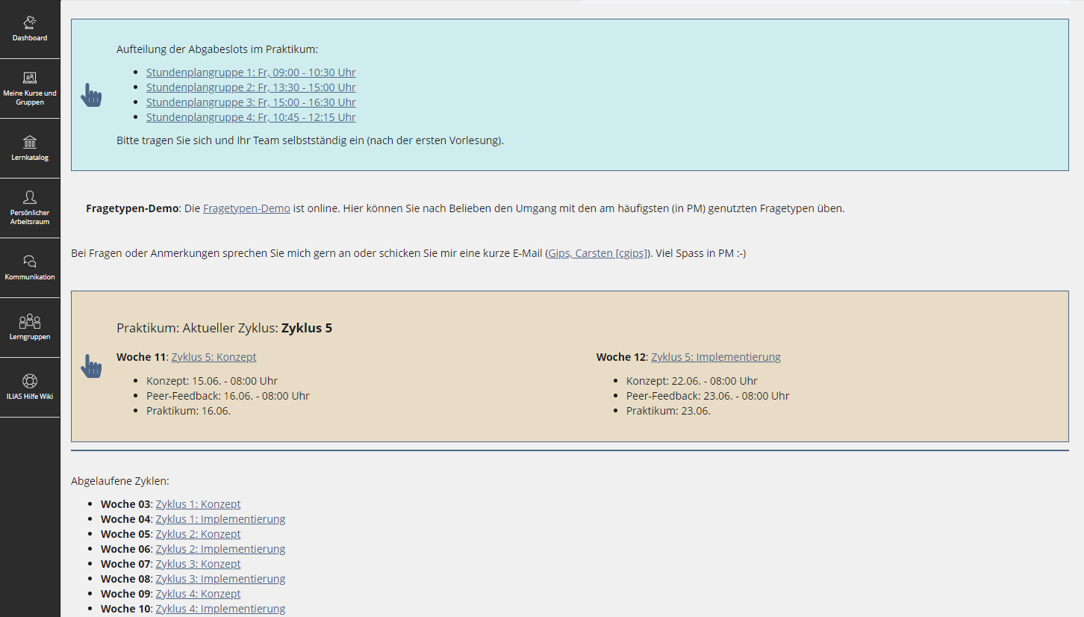
Und so für den/DIE benutzer:IN

Slide 14
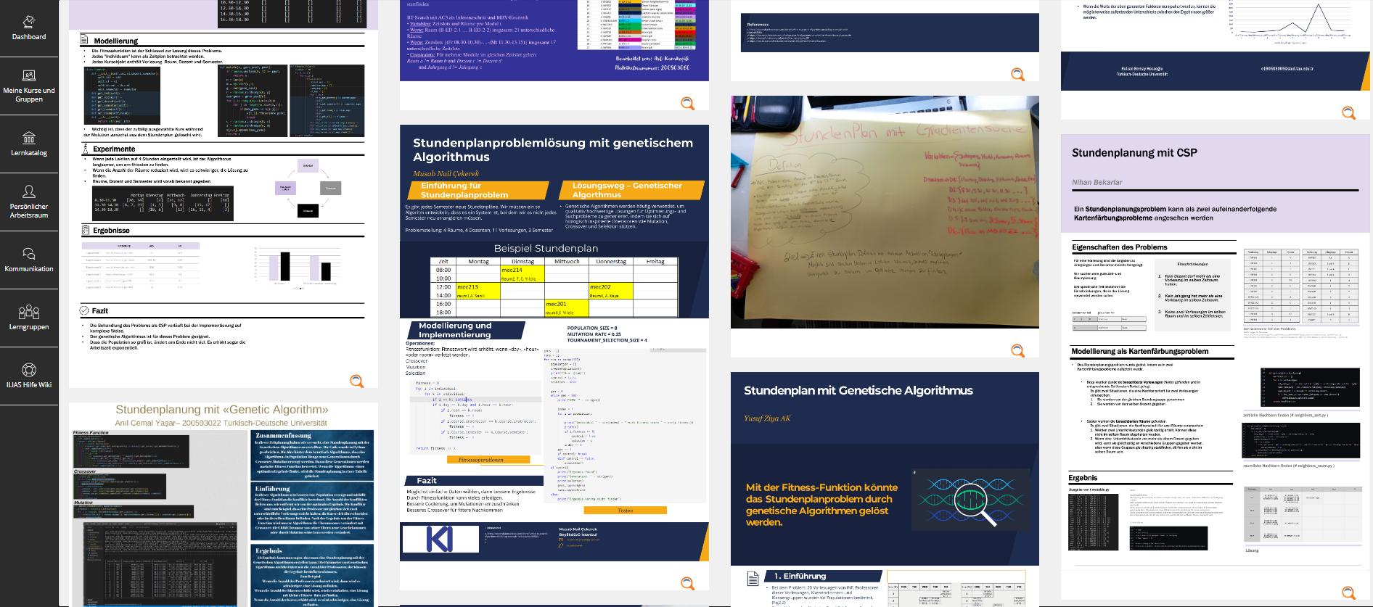
Poster-Galerie – modul: KI

Slide 15

Digital learning scouts von DigikoS
Die Entwicklung und Umsetzung der Konzepte wurde unterstützt durch das DigikoS Projekt. Dazu gehörten…
Die Einrichtung des Kursraumes in ILIAS
Die Konfiguration des Peer-Feedbacks
Die Konfiguration der Objekte für die Zyklen
Die Umsetzung der Poster-Galerie
Die Hilfe bei der Entwicklung von Umfragen zur Evaluation der eingesetzten Techniken

Slide 16
Inhalt
Peer-Feedback für die Selbstlernphase
Einrichtung Kursräume
OER-Kurse

Slide 17
Konzept
Prof. Gips hat aktuell vier Module als OER überarbeitet und bereitgestellt
Entwicklung und Versionierung der Inhalte auf GitHub als Markdown-Quellen
Selbstentwickelte Toolchain erstellt daraus automatisch Folien (PDF) sowie interaktive Lehrunterlagen (HTML-Lernmodul)
Kurse werden im offenen Bereich im ILIAS angelegt: Beschreibung, Lernmodul, Link zum aktuellen geschlossenen Kursraum
Geschlossener Kursraum für Durchführung des Moduls: Organisation der Studierenden, Abgaben im Praktikum, … => Link in den offenen Kursraum für das Lernmodul

Slide 18
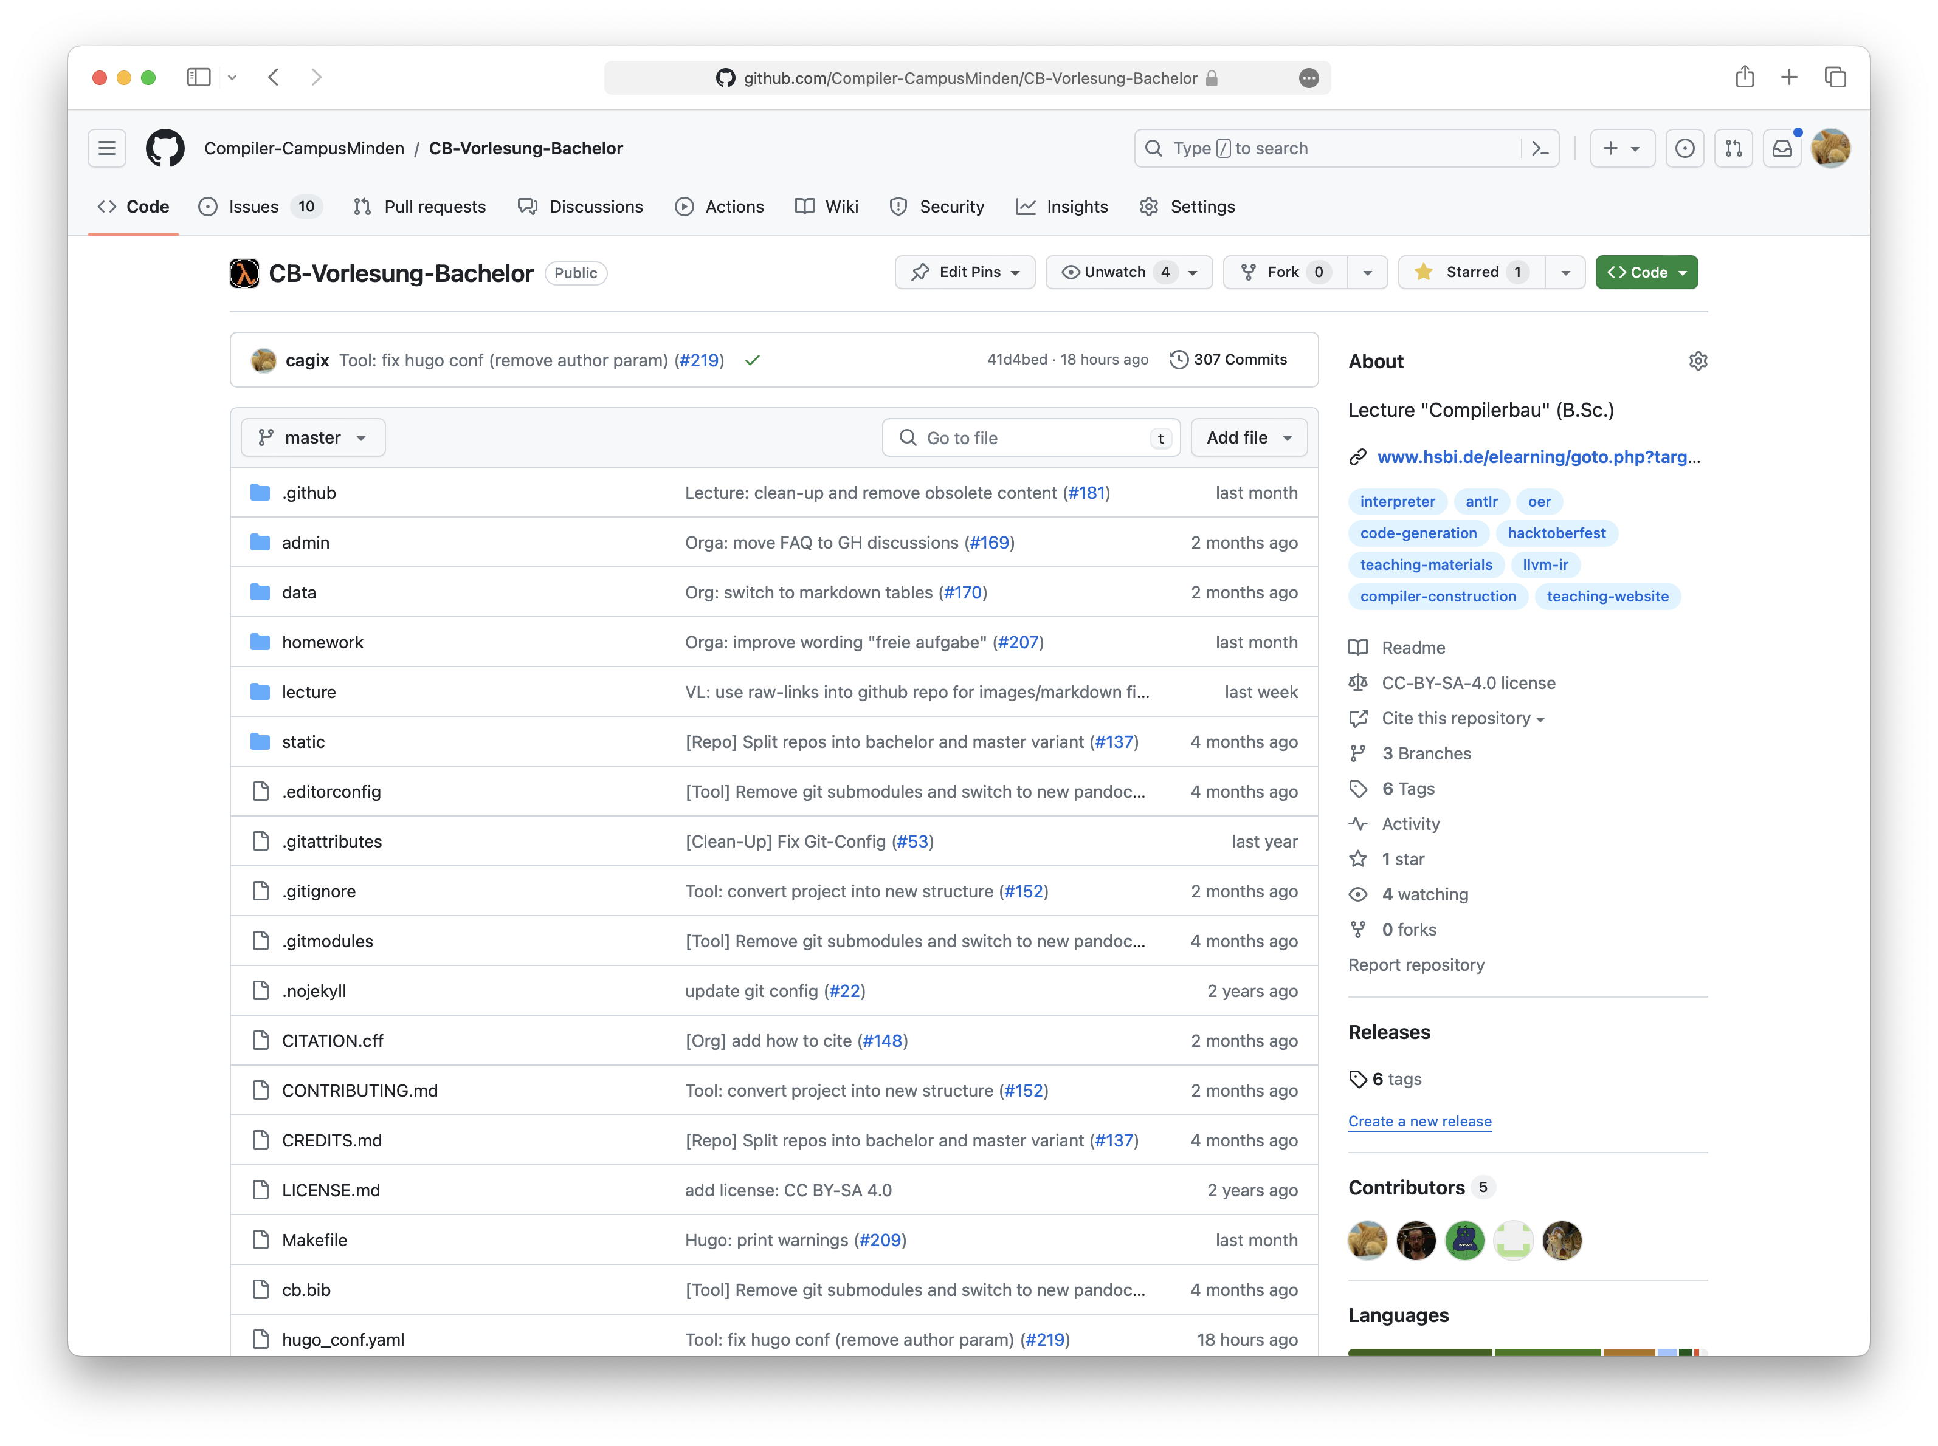
Screenshot GitHub Compilerbau
Öffentlich zugänglich
Beinhaltet alle bereitgestellten Lehrinhalte
Lehrinhalte zusätzlich in Form von Videos auf Youtube und im Medienportal
Selbsttests in ILIAS (versteckt im offenen Kursraum)

Slide 19
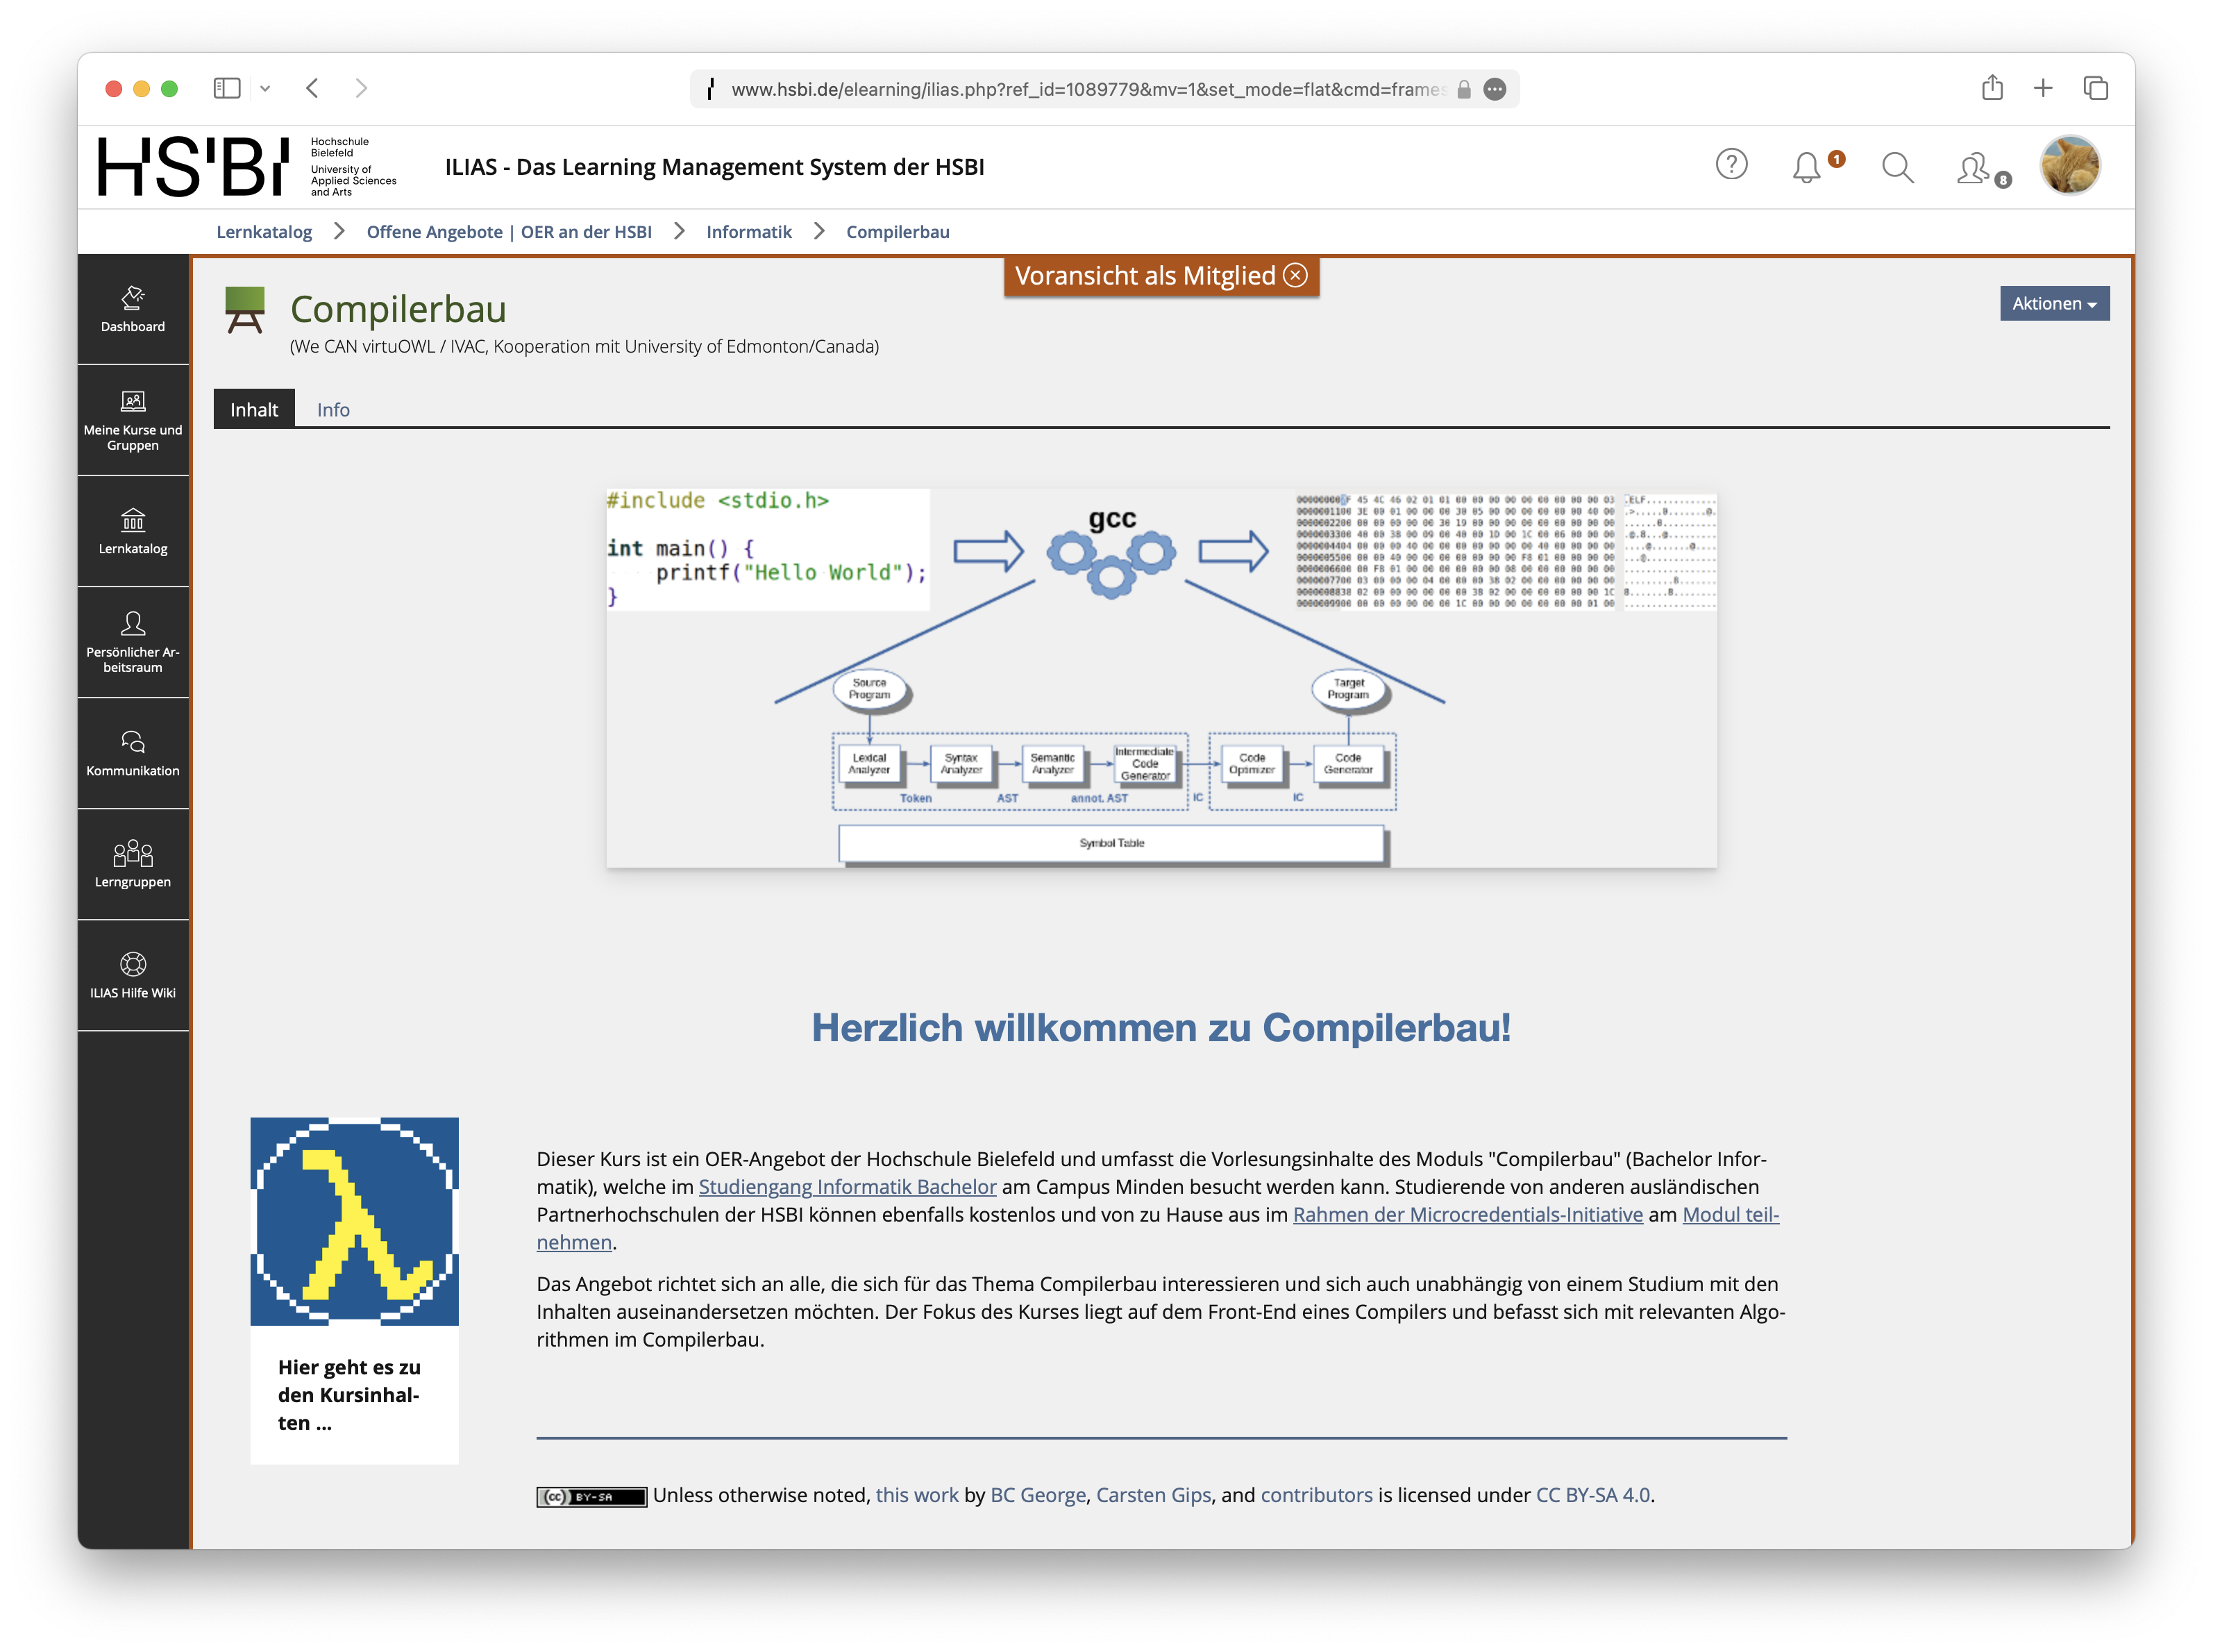
offener Kursraum Compilerbau
Für jeden zugänglich
Darstellung aller fachlichen Inhalte im Lernmodul
Umfasst eine Beschreibung des Moduls, sowie den Ablauf des jeweiligen Semesters
Versteckt: Selbsttests

Slide 20
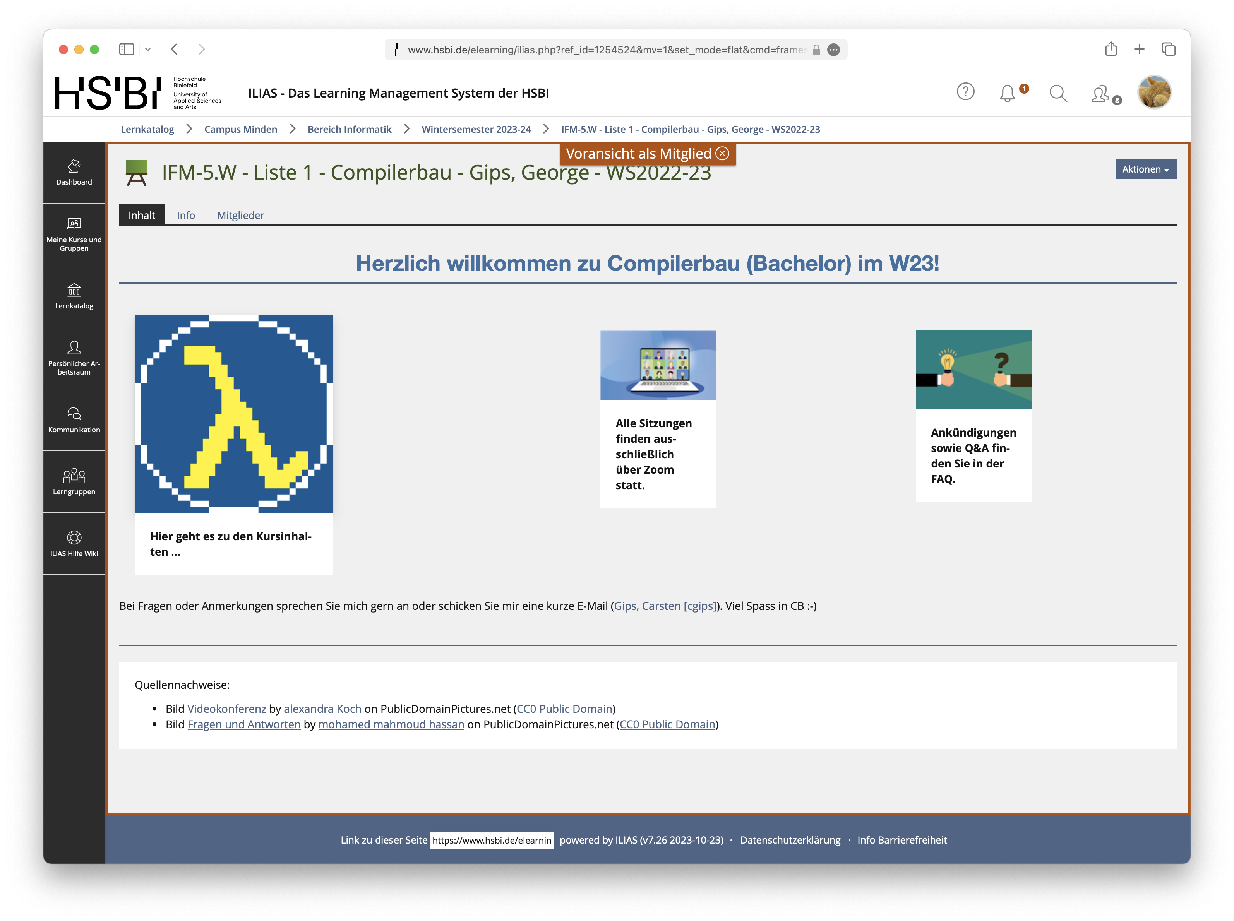
geschlossener Kursraum Compilerbau
Ausschließlich zugänglich für Studierende, die das Modul Compilerbau belegen
Beinhaltet keine fachlichen Inhalte
Verlinkt auf den offenen Kursraum
Quelle: Videokonferenz by alexandra Koch on PublicDomainPictures.net (CC0 Public Domain)
Quelle: Fragen und Antworten by mohamed mahmoud hassan on PublicDomainPictures.net (CC0 Public Domain)

Slide 21
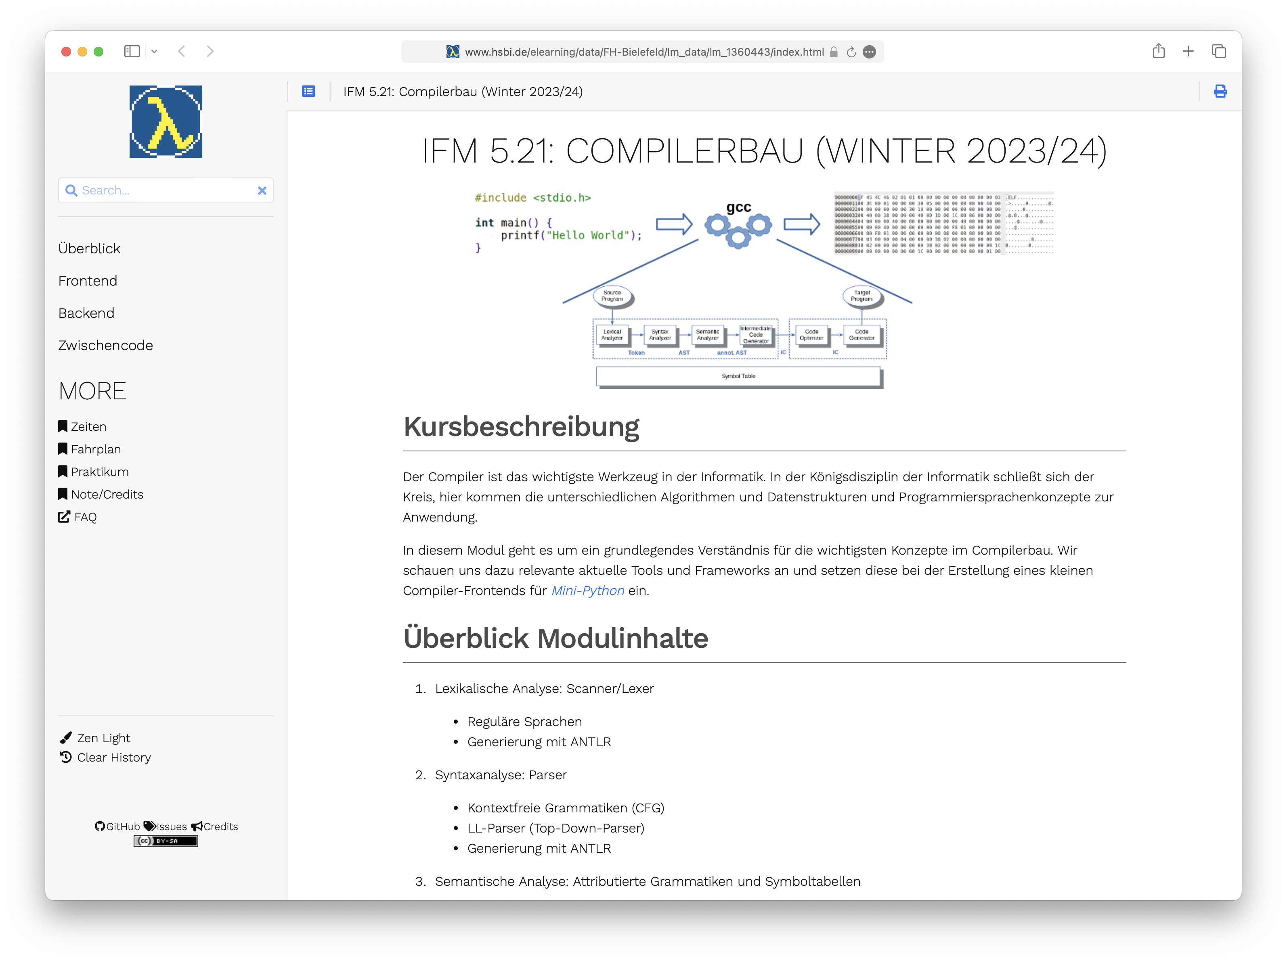
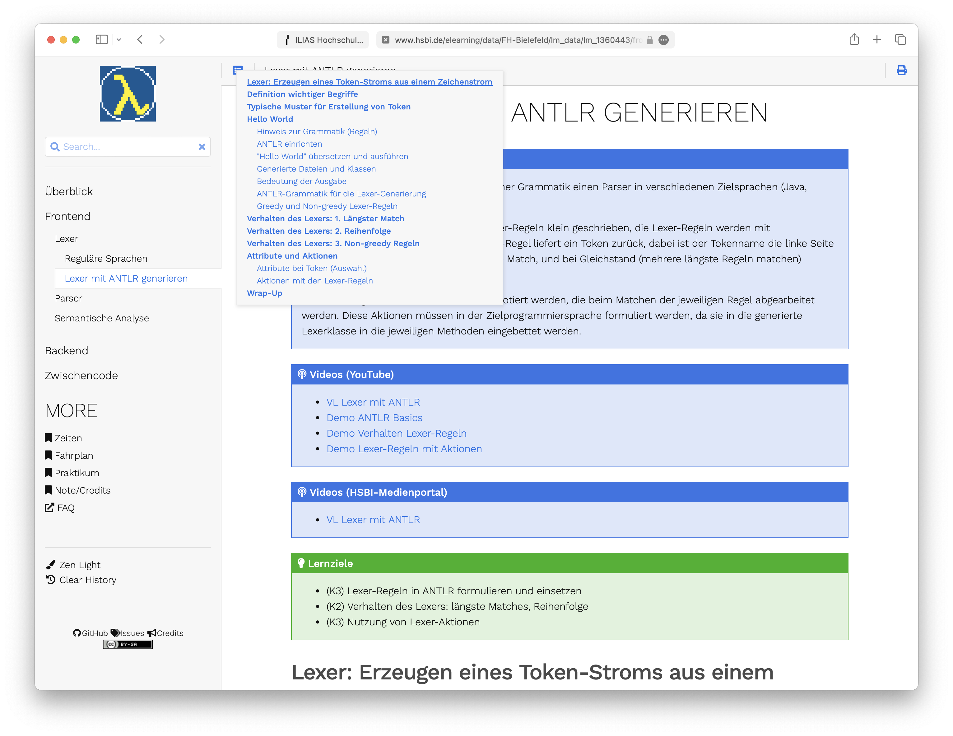
So sieht es aus: Lernmodul Compilerbau

Slide 22
OER-Kurse (Überblick)
Künstliche Intelligenz: ILIAS, GitHub
Programmiermethoden: ILIAS, GitHub
Compilerbau: ILIAS, GitHub
Concepts of Programming Languages: ILIAS, GitHub

Slide 23
Vielen Dank für Ihre Aufmerksamkeit!
Unless otherwise noted, this work is licensed under CC BY-SA 4.0.

